Slide 1
«Соседские сообщества в России»
Елена Шомина – ординарный профессор НИУ-ВШЭ eshomina@hse.ru

Slide 2
В России длительная история локальной самоорганизации
Уличные комитеты
Домовые комитеты,
Дворовые комитеты
Жилищные товарищества
Садово-огородные товарищества
Гаражные товарищества
Погребные товарищества
Женсоветы, Советы старейшин,
ТОСы , ТСЖ

Slide 3
Причины появления организованных соседских групп в конце 80-х
деградация городской среды и сферы социальных услуг
Страх из-за изменений «правил игры в обществе» и неопределенности
Смелость взяться за решение проблем самим на волне демократических перемен

Slide 4
Важные вехи
1988- первый ТОС «Братеево», Москва
1995 Российско-американский проект поддержки соседских сообществ
Создание «Народного фонда», «ШАГИ»
1999- 2004 Поддержка ТОСов западными донорами
2004 Социальный форум в Перми
2014 –Круглый стол в Совете Федерации

Slide 5
Сферы деятельности ТОС
Социальная
Благоустройство
Культурная
Жилищная
Работа с детьми и подростками
Работа с пожилыми
Работа с мигрантами

Slide 6
Виды деятельности ТОС
Защитная
Информационная
Просветительская
Разрешения конфликтов
Лоббистская
Воспитательная
Контрольная
Правоохранная

Slide 7
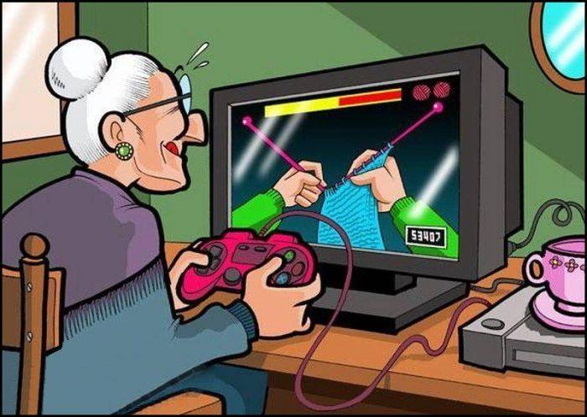

Slide 8
Масштабы деятельности соседских сообществ
Подъезд
Двор
Микрорайон
поселение

Slide 9
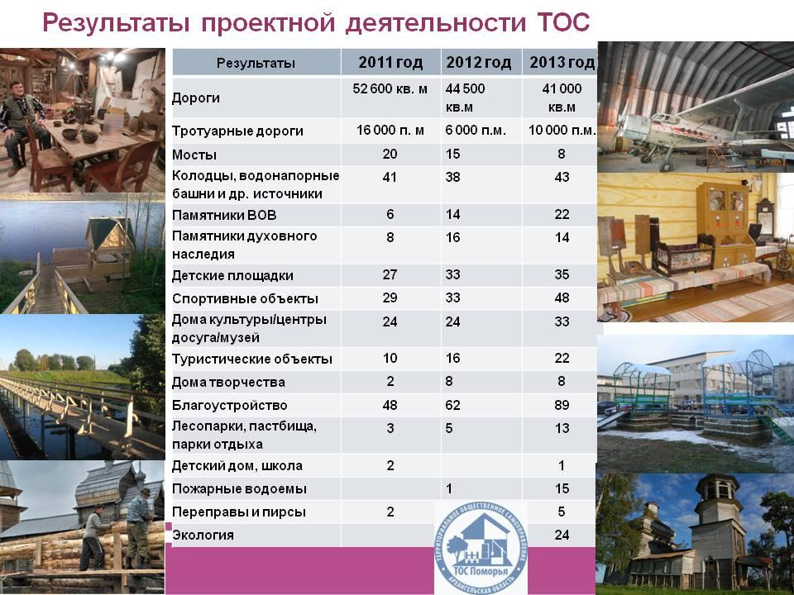

Slide 10
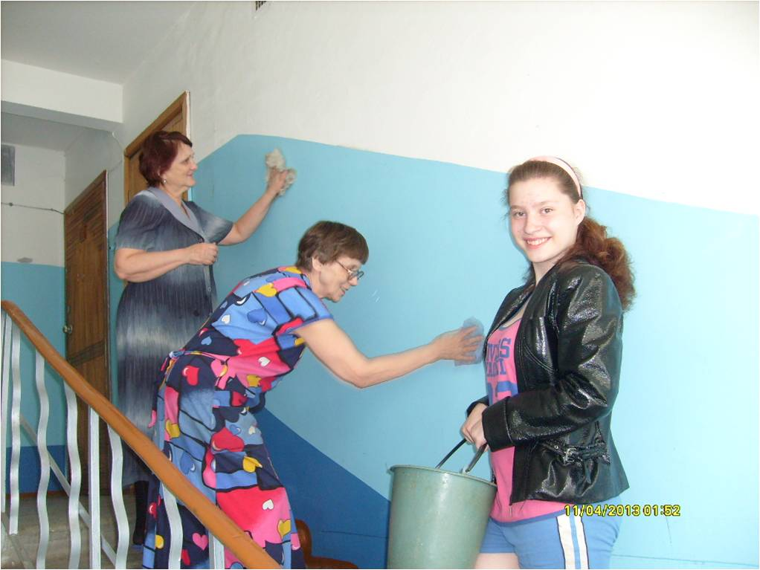
Подъезд

Slide 11
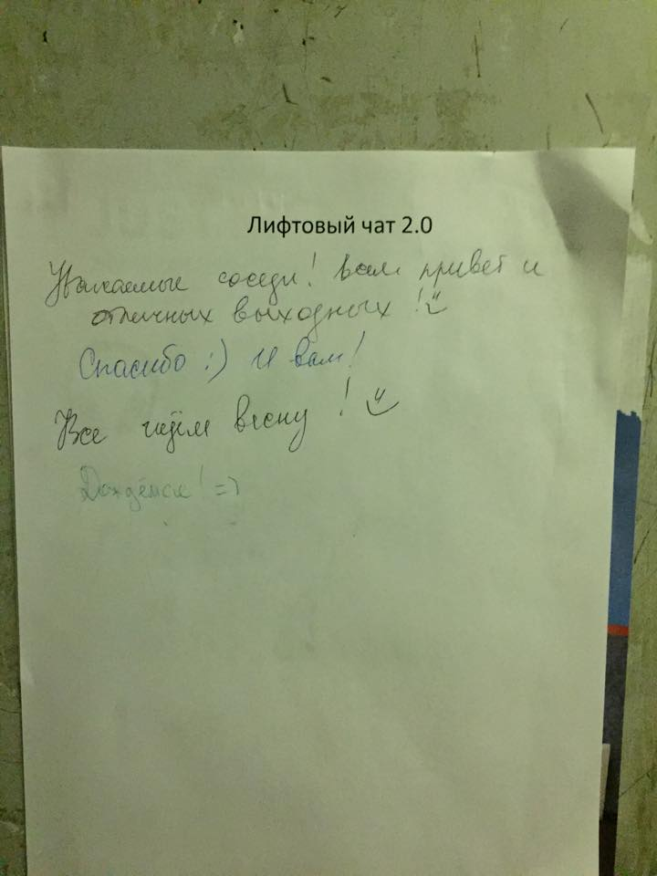

Slide 12
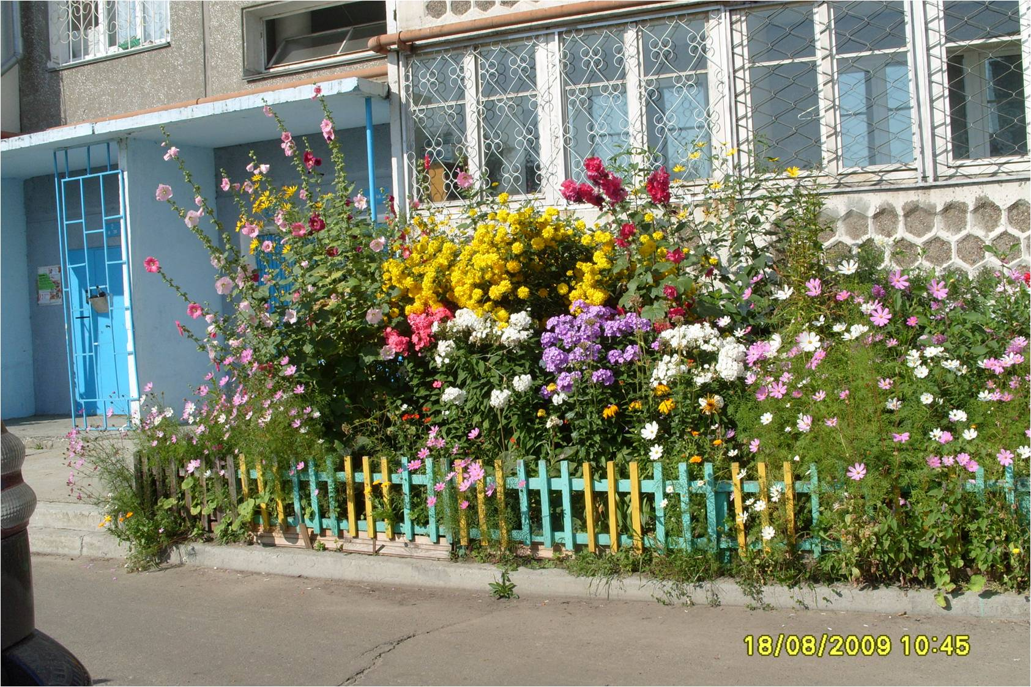

Slide 13
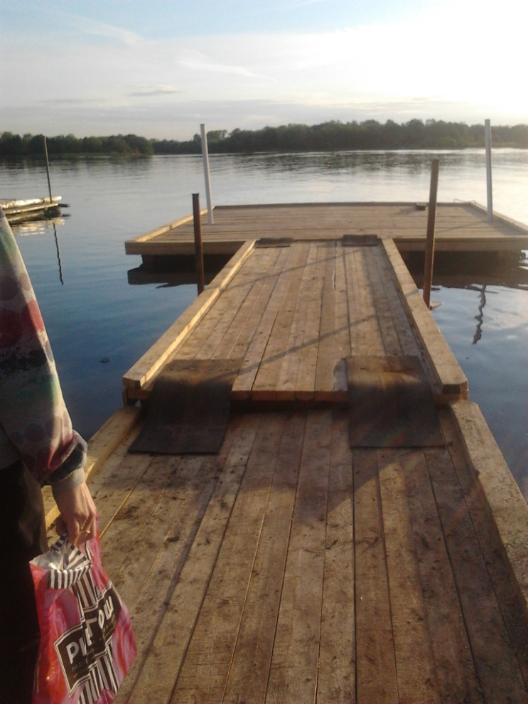
Полоскалки – тоже забота ТОСа

Slide 14
Активизация деятельности соседских сообществ в свете реформы ЖКХ
Причины: жители стали собственниками,
дома стали «ничьи», УК стали частными
Полный беспредел – новые стандарты жилой среды, новые требования жителей
Появление новых форм самоорганизации собственников – Советы многоквартирных домов и ТСЖ
Развитие ТОС – работа на территории

Slide 15
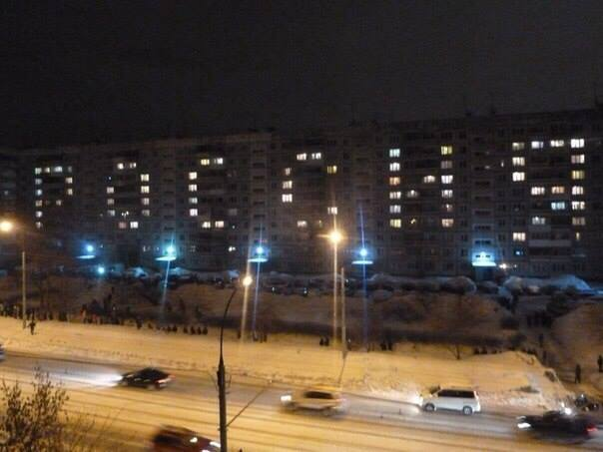
«Наш дом – лучший»- Новосибирск

Slide 16


Новые организации

Slide 17
Современные тенденции
Укрупнение (от Совета дома к Совету Территории, микрорайон
Жилищные вопросы в центре забот
Создание Соседских центров = Центров ПРИТЯЖЕНИЯ, Центров местной активности, Центры активных людей
Профессионализация деятельности лидеров
Активное создание сайтов, порталов, групп в соцсетях
Налаженные технологии взаимодействия с МСУ, бизнесом

Slide 18
«Движение городского активизма»
«Сообщество» – Форум активных граждан
В Кирове – «Форум активных людей»

Slide 19
Новые исследовательские центры сообществ
Центр Прикладной урбанистики (Свят Мурунов)
ВШУ-ВШЭ (Лаборатория полевых исследований – Петр Иванов
Шанинка

Slide 20
ТОСы в помощь органам МСУ
Развитие ТОСов в сельской местности
Поддержка проектов через муниципальные гранты
Новые задачи – привлекательность
Привлечение инвестиций
Новые рабочие места

Slide 21
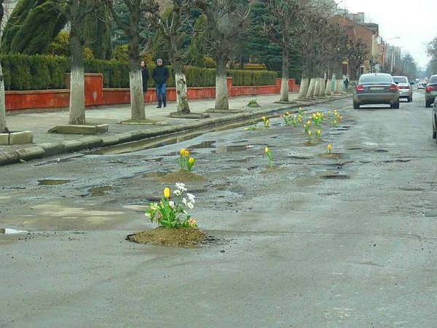
Цветы вместо ям - акция местных жителей-автомобилистов

Slide 22
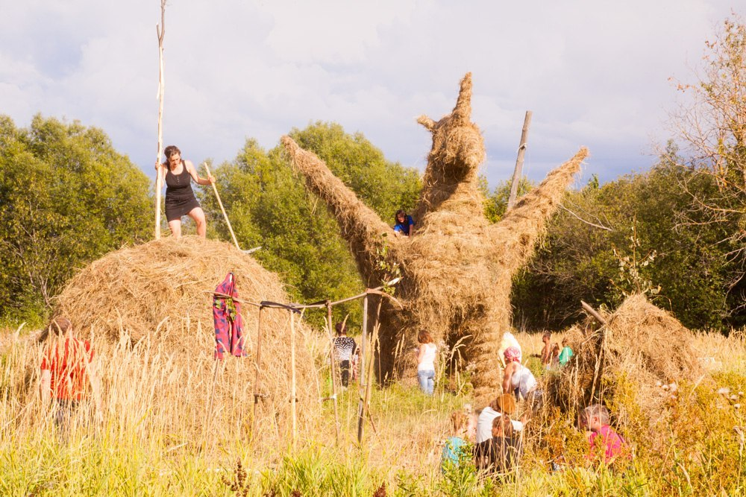
Фестиваль сена в с.Спасская Губа в Карелии

Slide 23
"Ипотечный дворик"
- это уникальное сообщество жителей города Заречного Пензенской области, а именно двора по улице Заречной 10Г и 10Д.

Slide 24

«Узнай своего соседа»

Slide 25

Присоединяйтесь

Slide 26
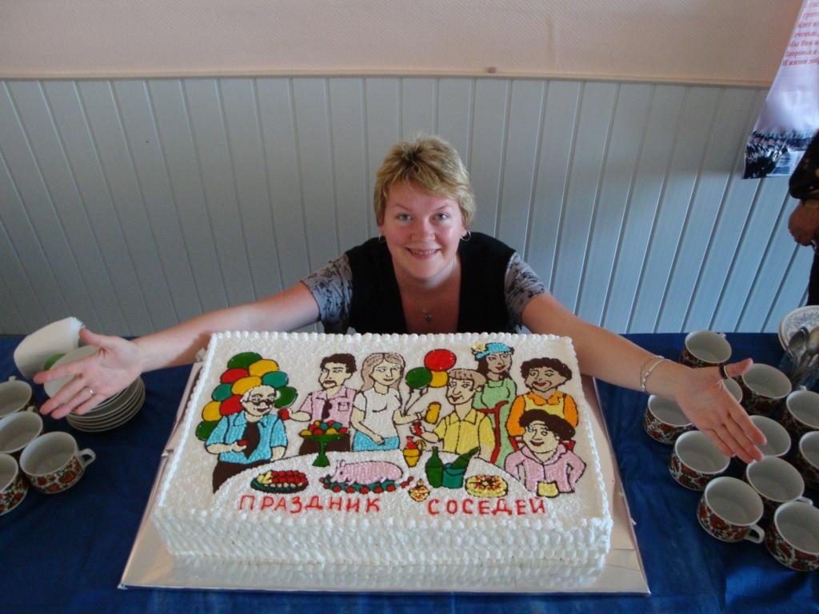
День соседей в Кирове

Slide 27
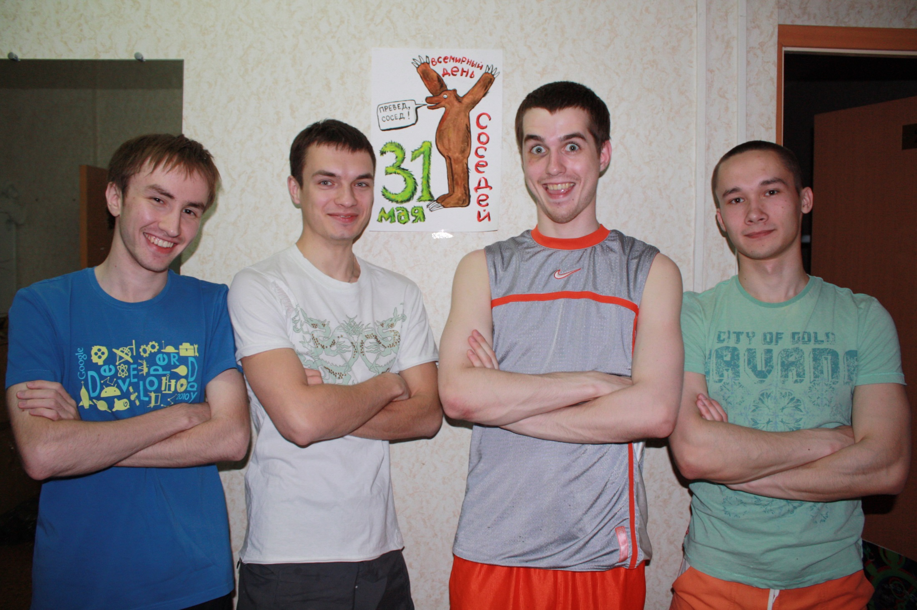
Примеры поздравлений студентов

Slide 28
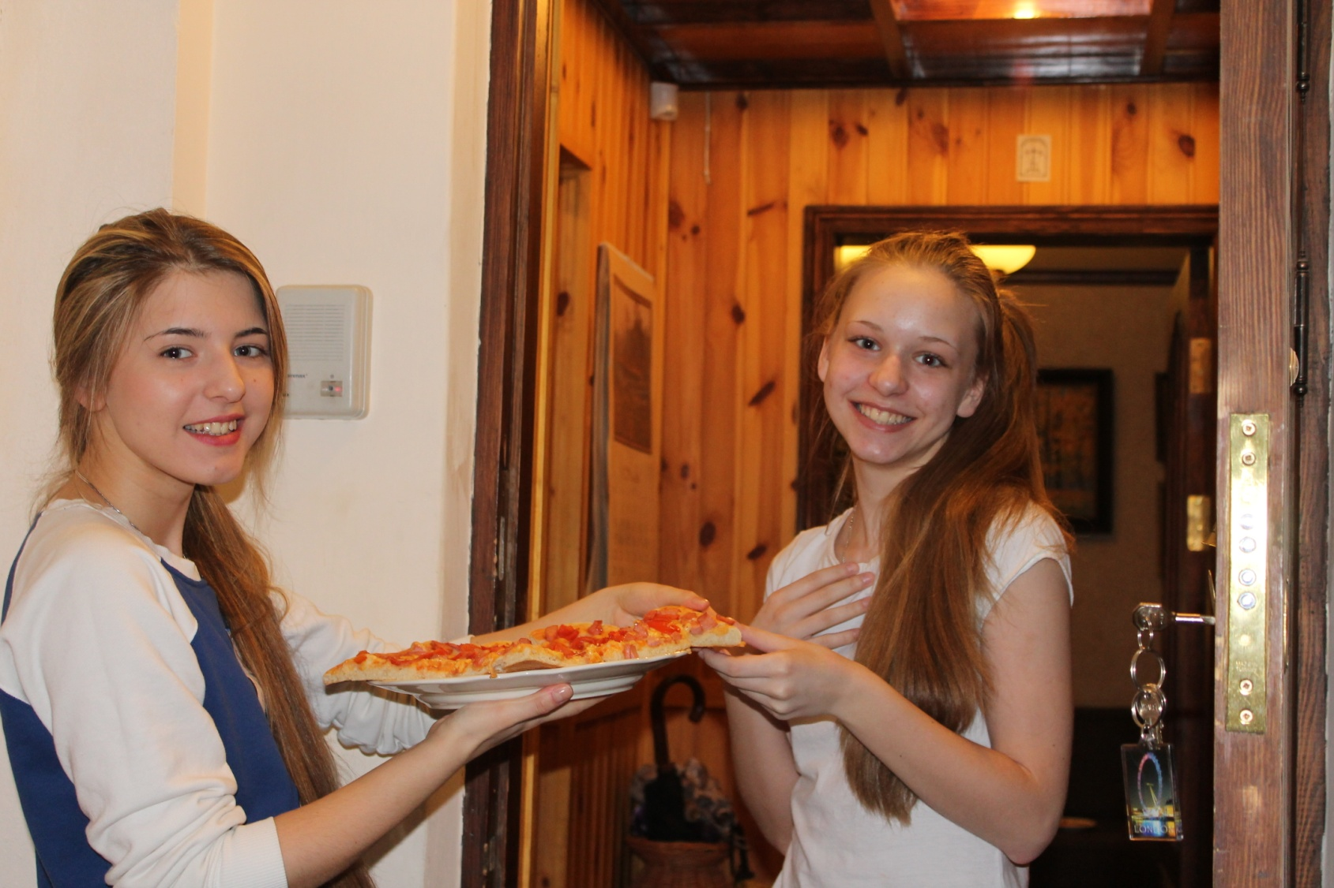
Угощаем соседей, 2013

Slide 29
За эти 20 с лишним лет
ТОСы изменили характер местной власти, «воспитали ее», сделав ее более «ориентированной на жителя»
сегодня органы МСУ «опережают» инициативы жителей» - нужны новые модели взаимодействия

Slide 30
Измеряемые результаты
Количество сделанного, построенного, отремонтированного - детских площадок, отремонтированных дорог,
Освоенных средств
Количество участников
Количество человеко/часов
Число субботников и праздников
Число встреч т.д.

Slide 31
никакая статистика не высветит и не выразит суть того эффекта, который дает развитие соседских сообществ, благодаря деятельности ТОС.

Slide 32
Изменения на территории: в нашем дворе и микрорайоне
Стало чище, стало светлее
Стало безопаснее
Никто не ломает качели и скамейки
Автомобили стоят на парковке, а не на газоне
Мусор вывозят во время
Управляющая компания вступила в переговоры и услышала жителей…

Slide 33
Изменения в отношениях
Между соседями
Между жителями у УК
Между жителями и местной властью
Между жителями и местным бизнесом

Slide 34
Люди стали
менее одинокими и более активными,
наслаждаться большей безопасностью и защищенностью,
получать поддержку своих соседей и структур МСУ
больше доверять своим соседям и своей УК, своей местной власти
счастливее
Notes:
люди стали счастливее!

Slide 35
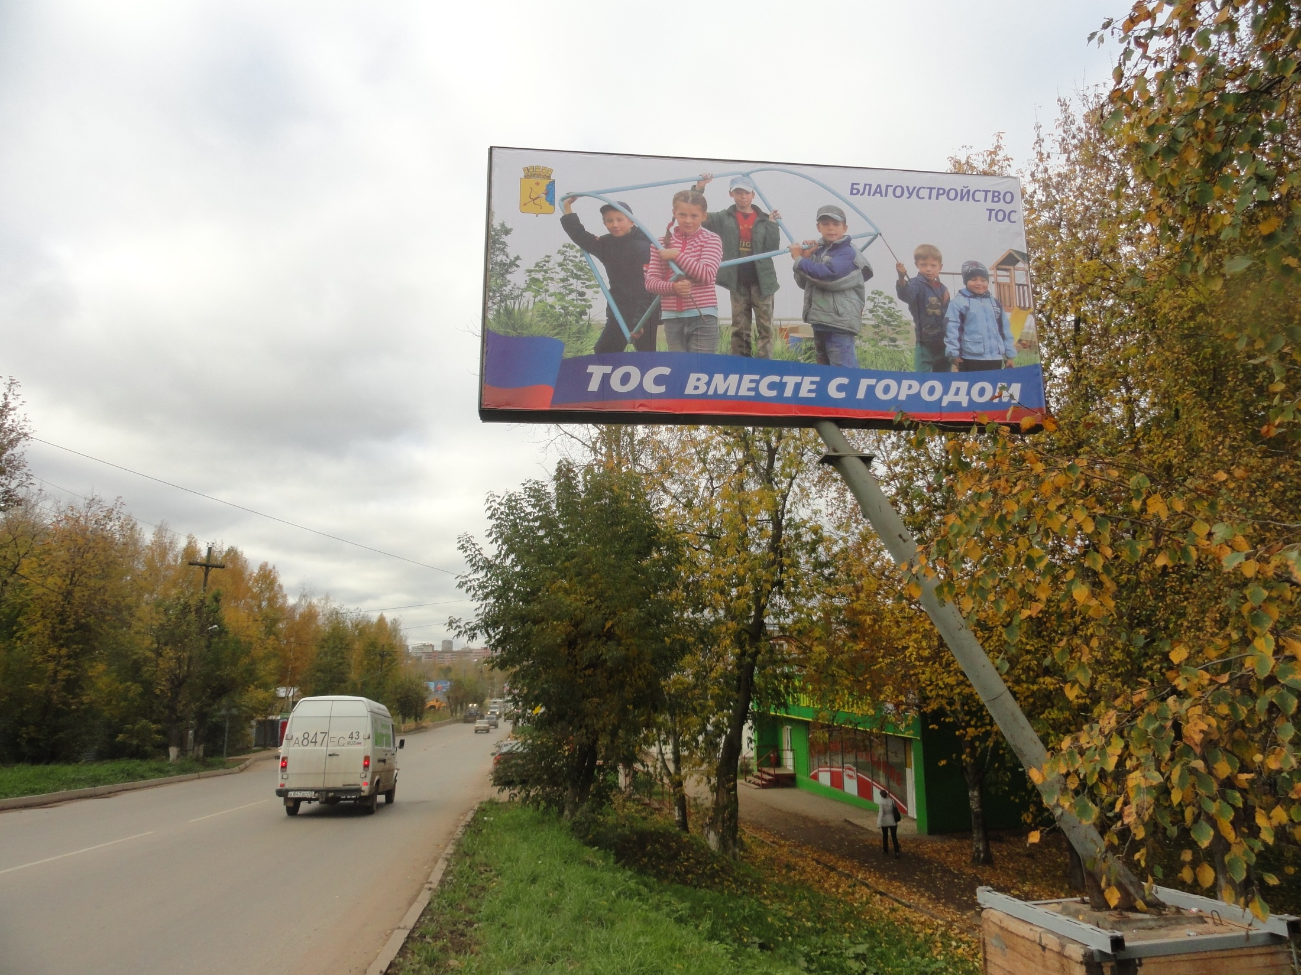

Slide 36
Для России очень нужны
Выставки достижений ТОС
Российский Информационно-методический Центр поддержки ТОС
Обучение активных жителей
Обучение муниципальных служащих
БАНК Идей ТОС
обмен опытом между ТОСами, Ассоциациями, городами…
Подготовка профессиональных социальных менеджеров (аниматоров), организаторов
СРГ = федеральный гратнооператор по ТОС

Slide 37
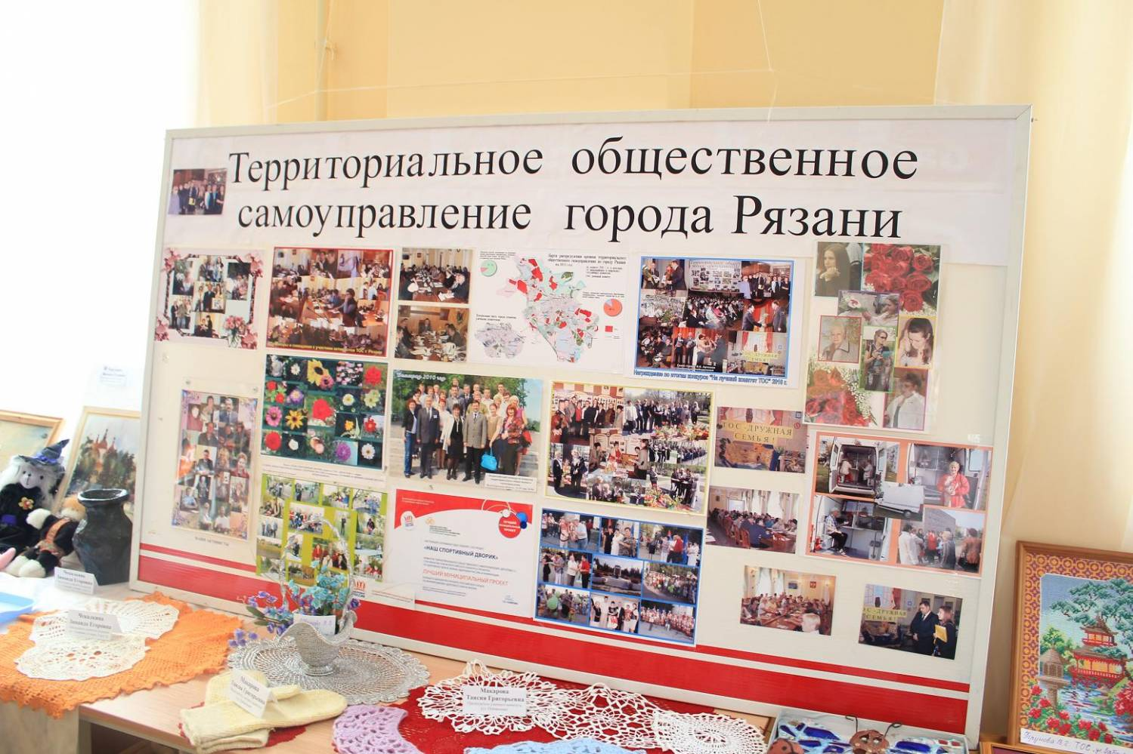

Slide 38
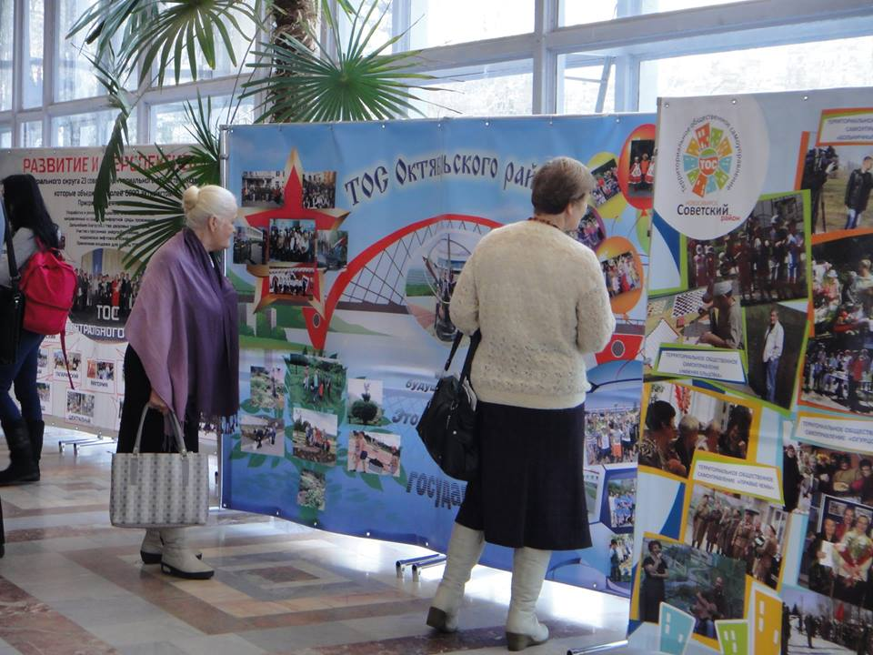
Выставка ТОС в Новосибирске

Slide 39
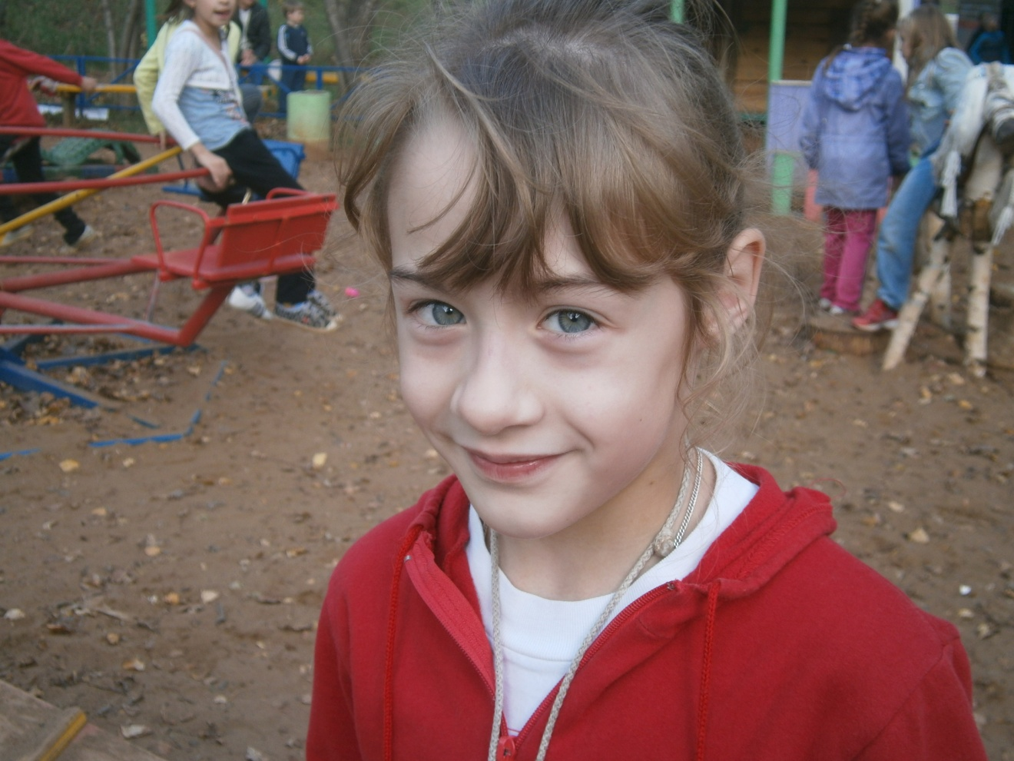
Лица ТОС – конкурс в Кирове

